Slide 1
Муниципальное бюджетное общеобразовательное учреждение
средняя общеобразовательная школа № 2
г. Нижний Ломов
На научно-практическую конференцию
«Старт в науку.
Математика
в жизни моей
семьи
Выполнил:
Солодаев Иван
ученик 5«К» класса
МБОУ СОШ № 2
г. Нижний Ломов
руководитель:
учитель математики
Буренкова Г.Н.
г. Нижний Ломов, 2016

Slide 2
План
Введение………………………………………….3
Практическая часть.
1. Доходная часть семейного бюджета……….4-5
2. Расчёт долей бюджета нашей семьи…………6-8
3. Прожиточный минимум…………………........9-11
4. Способы накопления и экономии денег……12-13
Заключение………………………………………14

Slide 3
Цель:
Исследовать уровень жизни и благосостояния моей семьи.
Задачи:
-Изучить, что такое семейный бюджет;
-Выяснить, каковы ресурсы семьи;
-Определить затраты семейного бюджета на обязательные и произвольные нужды;
-Проанализировать бюджет среднестатистической семьи, проживающей в Нижнеломовском районе, используя величину прожиточного минимума;
-Разработать рекомендации по экономии и повышению семейного бюджета.
Гипотеза исследования:
Вероятно, что математика присутствует в жизни моей семьи.
Проблема:
Моя семья хочет купить домашний кинотеатр.

Slide 4
В семейном кругу мы с вами растем
Основа основ – родительский дом.
В семейном кругу все корни твои,
И в жизнь ты входишь из семьи.
В семейном кругу мы жизнь создаем,
Основа основ – родительский дом.
Что может быть семьи дороже?
Теплом встречает отчий дом,
Здесь ждут тебя всегда с любовью,
И провожают в путь с добром!

Slide 5
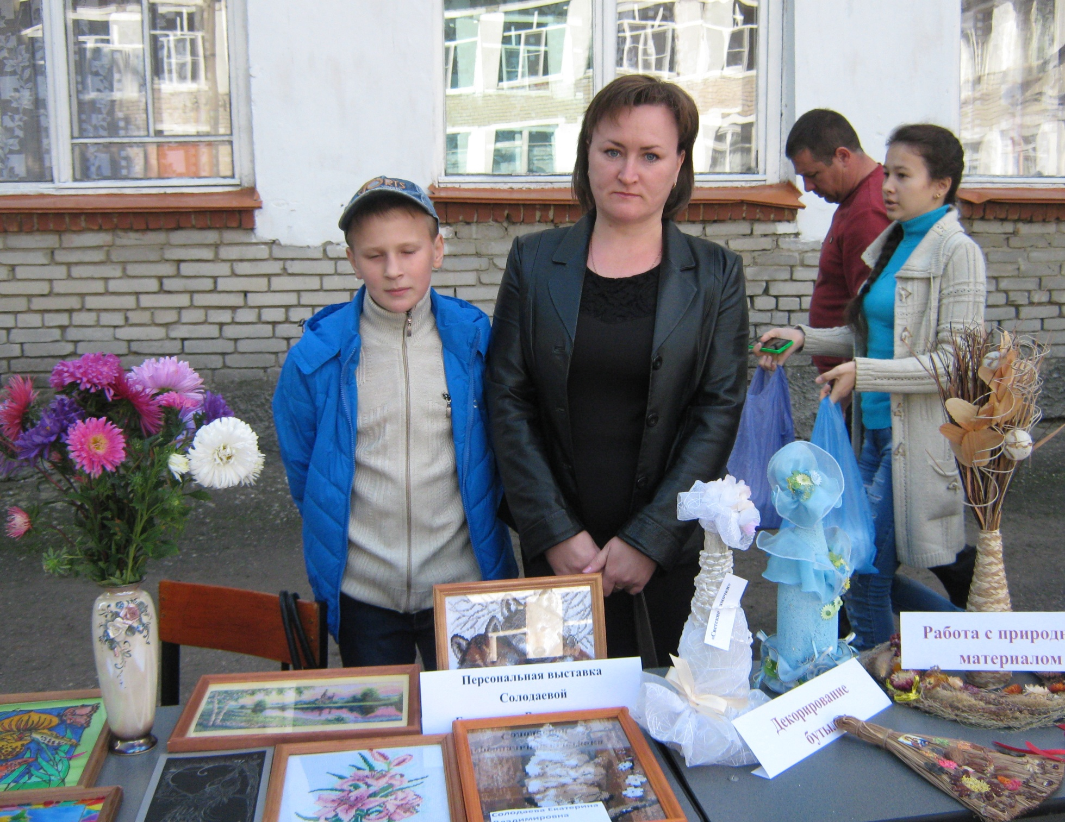

Slide 7
Доходная часть семейного бюджета
Доходная часть нашего семейного бюджета состоит из заработной
платы родителей.
Зарплата папы в среднем 30 000 рублей в месяц,
мамы в среднем 8 000 рублей в месяц .
Всего – 38 000 рублей.
После вычета налогов и других удержаний чистый доход семьи составляет - 34000 рублей.

Slide 8
Расчёт долей бюджета нашей семьи:
На питание в месяц наша семья в среднем тратит- 13 000 рублей
Это составляет 13 000:34 000*100 %=38 % от чистого дохода.
Хозяйственные нужды - 1 500 рублей
1 500:34000*100 %= 4,5 %
Содержание жилья и оплата услуг – 4 000 рублей
4 000:34000*100 %= 12 %
Расходы на одежду, обувь – 5 000 рублей
5000:34000*100 %=14,5 %
Расходы на связь и транспорт – 2 500 рублей
2 500:34000*100 %=7 %
Прочие нужды (лекарства, подарки, отдых и др.) – 2 000 рублей
2 000:34000*100 %=6 %

Slide 9
Питание Хозяйственные нужды Содержание жилья и оплата услуг Расходы на одежду и обувь Расходы на связь и транспорт Прочие нужды Итого: Остаток: | 13 000 рублей 1 500 рублей 4 000 рублей 5000 рублей 2 500 рублей 2 000 рублей 28 000 рублей 6000 рублей | 38 % 4,5 % 12 % 14,5 % 7 % 6 % 82 % 18 %

Slide 11
Прожиточный минимум по Нижнеломовскому району за 2015 год составил: на душу населения составляет – 7 941 рубль для трудоспособного населения – 8 563 рубля для детей – 8 129 рублей

Slide 12
Для нашей семьи необходимый минимум составляет 25 255 рублей. Коэффициент благосостояния семьи на уровне районного показателя вычисляется как отношение дохода семьи к прожиточному минимуму семьи: 34000:25255= 1,3. Так как k>1, то наша семья имеет возможность накапливать сбережения для «крупных» покупок или откладывать сбережения для других нужд.

Slide 13
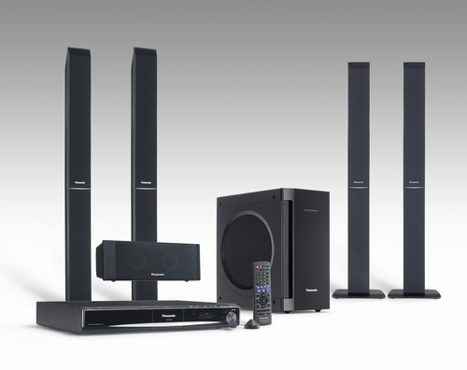
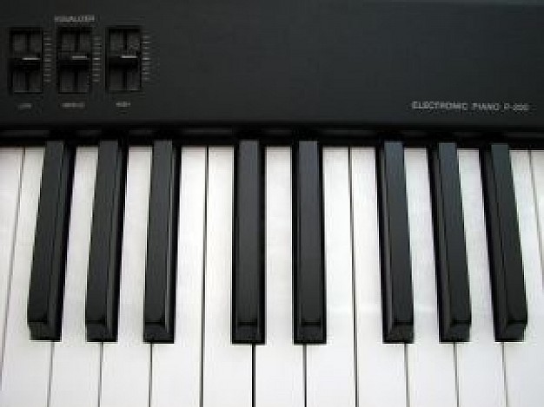
Таким образом, произведя необходимые расчёты доходов и расходов, получим ежемесячную остаточную сумму в размере 6 000 рублей. Таким образом, за год можно накопить 72 000 рублей. Если откладывать ежемесячно по 6 000 рублей, то за 6 месяцев можно отложить 36 000 рублей. Стоимость домашнего кинотеатра – 29 990 рублей.

Slide 14
Способы накопления и экономии денег: 1. Если ежедневно в детскую копилку класть монеты, соответствующие номера дня в году, то можно накопить следующую сумму: например, монета номиналом 1 рубль, (1+31)*7+(1+2+…+30)*4+(1+2+…+28)=5738 рублей.

Slide 15
2. Ремонт одежды и обуви своими руками; 3. Можно экономить электроэнергию; 4. Закаливание организма, занятие спортом, отказ от лекарства; 5. Бережное использование личного имущества, уберегая его от ненужного ремонта и покупки нового; 6. Заготовка на зиму картошки, лука, квашенной капусты, мяса, солений, варенья, маринадов.
«Без нужды живет тот, кто деньги бережет»
«Всякая копейка кладется на счет, береженая копейка рубль бережет»
«Копейка к копейке – проживет семейка»
«Вышел из комнаты - выключил свет, через полгода купил новый музыкальный инструмент»

Slide 16
Вывод:
Закончив работу, я могу сказать, что
проблема проекта решена;
семейный бюджет изучен;
выяснены ресурсы семьи;
- определены затраты семейного бюджета на обязательные и произвольные нужды;
Разработаны рекомендации по экономии и повышению семейного бюджета.
Работа над проектом показала мне, что семейный бюджет – это искусство лавирования между возможностями и потребностями. Добиться этого позволяют учет, планирование, экономия и поиск дополнительных заработков.
Без расчета и планирования семейный бюджет невозможен, поэтому математика в жизни моей семьи играет важную роль.

Slide 17
Спасибо за
внимание!!

